Slide 1
怎样写好MRD

Slide 2
什么是mrd?
Market Requirement Document
市场需求文档
对产品需求的完整描述
开发和测试的唯一依据

Slide 3
写mrd的理想境界
多、快、好、省
多——完整。各功能点无遗漏，无缺失。
快——高效。从方案确定到文档完成耗时短。
好——准确。无歧义，结构合理，便于开发及测试人员阅读和理解。
省——节约沟通成本。讨论、评审、后期修改通报，流程合理，沟通顺畅。

Slide 4
基本步骤
搭建框架
梳理主线
填充细节

Slide 5
第一步：搭建框架
将产品所有功能进行合理分解和排序，确定mrd各节标题。
基本规则：
按页面元素分解
上—>下、左—>右
按用户操作步骤分解
提交—>展示—>展示后编辑
按在系统中所处位置分解
前台页面—>用户管理后台—>官方管理后台
按功能主次分解
主要功能—>次要/附属功能（特殊权限、广告位、 wise和其它相关说明等）

Slide 6
第二步：梳理主线
按照已确定的mrd章节顺序，用关键示例图+简要文字描述
的方式对主要功能点进行说明。
此步骤只关注功能主线，不用有过于详细的描述，也不用涉及各种特殊状态和细节的处理。
使产品所包含的主要功能在mrd中有完整体现。
在主要功能点的整理过程中，对mrd的结构及时进行合理调整
此步骤完成之后，可与开发人员进行初步沟通

Slide 7
第三步：填充细节
对产品功能及其它相关需求进行完整说明
包括所有操作流程、判断逻辑、权限区别、页面效果、特殊状态处理、错误提示、已有功能说明等
此步骤完成之后可发起MRD评审
细节说明通常会占到mrd篇幅的70%以上。一份细节清晰完整
的MRD是项目顺利进行的有力保障，也是PM对产品理解和
掌控程度的重要体现。

Slide 8
1.任何页面都要说明“从哪来，到哪去”
页面入口
页面title和布局方式
页面初始状态
页面展现和功能细节，按一定顺序描述
各链接点击效果、指向地址、打开方式、刷新方式
浮动层具体策略
是否自动关闭
右上角是否展示关闭按钮，点击效果如何
若在浮动层中可打开新页面，原浮动层是否关闭
关闭后是否刷新页面
……

Slide 9
2.不要只考虑普通用户
若页面对不同权限用户有不同展示和功能，要完整
说明并提供准确示意图。
PM/管理员
吧主
吧务团队
会员
登录用户
……

Slide 10
3.形成条件反射的错误提示
输入为空
包括输入空格/空字符串
超过字数上限
前台以汉字数提示，技术上以字符数限制
含特殊字符
可用字符集一般分常用字符（汉字、字母、数字、下划线）和GBK字符两种，由输入内容的应用范围而定
含过滤词
需明确过滤词表
其它输入无效的情况
有特殊格式要求/不能重复/有特定范围限制/
无提交权限
退出登录/被封禁/不符合权限要求
……

Slide 11
4.输入框里陷阱多
是否可以为空
是否有初始内容，是否默认选中
大小写/全半角/繁简体是否转换
任何输入框都需要字数上限
允许的字符集
空格出现在首尾和中间部分，或者连续多个空格的各自处理方式
多行文本框的连续空行、不连续空行、空格、tab键、回车键等处理方式
是否允许快捷键控制

Slide 12
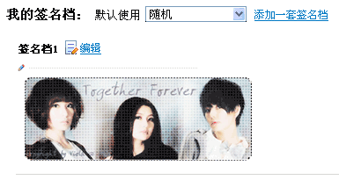
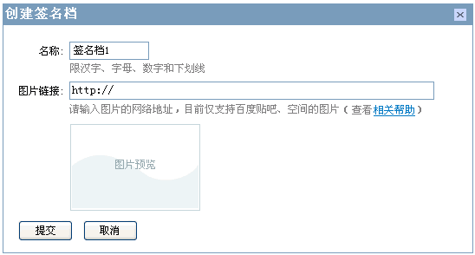
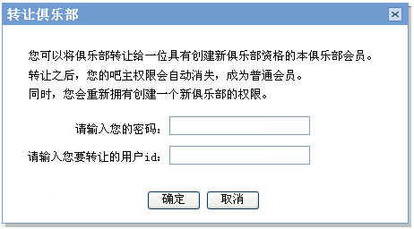
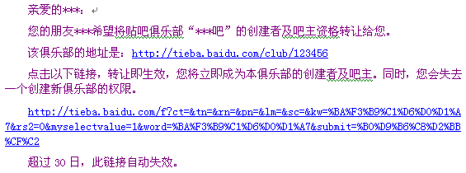
5.事情的发展总可能脱离理想状态
对于满足一定条件才有效的功能，需要说明流程中遭遇各种非正常情况时的处理策略
例1：签名档不超过5个时，显示“添加一个签名档”链接
例2：点击俱乐部转让链接，可成为此俱乐部创建者

Slide 13
6.不要轻易写“与线上保持一致”
升级类项目，可以只说明有改动的部分
新产品移植或调用线上已有功能，需重新进行详细需求描述
搜索框、翻页等通用模块，可以不再单独说明
拿捏不准时可与项目组同事沟通后达成一致

Slide 14
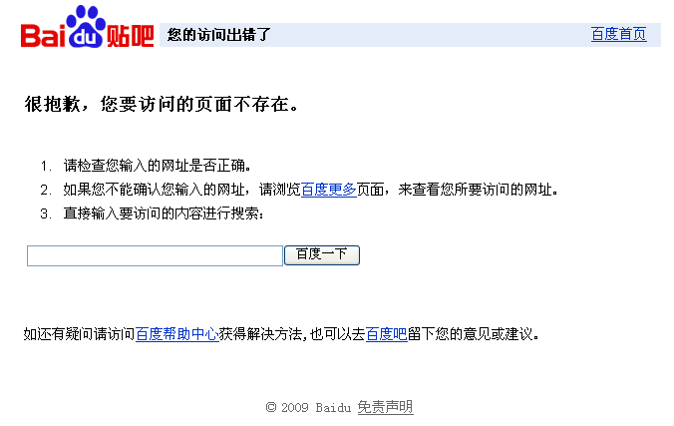
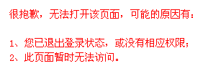
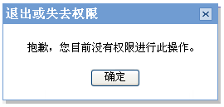
7.无结果页/边界限制/统一出错页/
初始无数据/搜索无结果
无论实际上限或理论上限，mrd中最好给出各种边界值，并说明是否要求灵活可配置。
除已说明的错误提示外，需要给出在其它情况下默认的统一出错页。
全部页面错误：
局部页面错误：
操作类错误：

Slide 15
8.特殊上线要求需说明
是否分批开通
是否初期只支持特定用户
是否需要先上线但隐藏用户入口
是否对上线时间有精确要求
是否对各功能有上线顺序要求
是否有其它前置项目
如果上线要求比较复杂，而且原mrd内容已经非常多，最好
单起文档说明

Slide 16
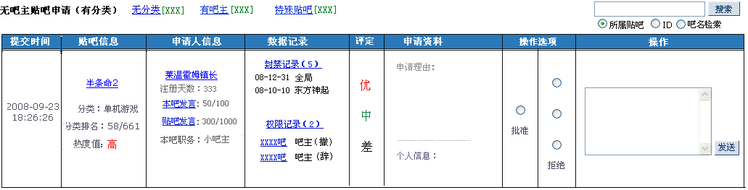
9.图文一致，符合实际
页面截图和文字说明必须保持一致
前后文中的截图必须保持一致
截图必须与实际情况相符
例：吧主申请流程优化

Slide 17
与其它部门的沟通
在线管理部
过滤/审核策略制定
mis等管理后台设计方案
相关协议的更改
上线步骤等具体实施
广告部
页面变动涉及对广告位的影响
wise
新功能是否在wap应用
需要wap配合修改

Slide 18
如果评审后有修改……
与相关开发和测试人员明确修改细节
邮件通知项目组成员
在mrd中对修改点进行特殊标注，及时上传icafe，并在适当的时候重新发起评审
如有必要，确定mrd冻结时间

Slide 19
小贴士
关于截图
一个页面至少需要一个完整示例图
页面各模块至少需要各一个示例图
其它细节说明，在不影响理解的前提下，截图越局部越好
截图在mrd中加边框以便和文字区隔

Slide 20
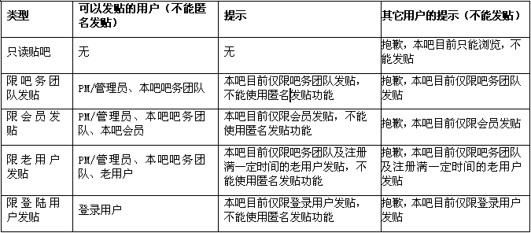
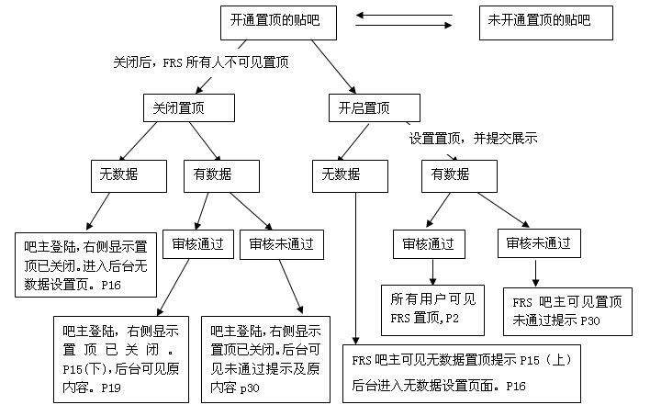
小贴士
一千个文字比不上一个图表
例1：发贴权限控制
例2：置顶模块设置逻辑

Slide 21
小贴士
逻辑繁琐复杂但重要的功能，最好在醒目位置单独描述
例1：club中各权限的具体前台体现
例2：pb页改版中涉及老版页面的改动

Slide 22
再啰嗦几句
关于check list
关于通用策略文档
mrd和我们工作的关系

Slide 23
结束
谢谢大家！

